Slide 1
Бизнес и Предпринимательство
Выполнила: ученица
8 класса «б»
МБОУ СОШ№4 п. Тавричанка,
Надеждинского района, Приморского края
Асинская Александра

Slide 2
Бизнес и Предпринимательство
Экономическая деятельность людей, целью которой является прибыль, доход
или иные личные выгоды
Инициативная самостоятельная деятельность людей, осуществляемая от
своего имени, на свой риск, направленная на получение прибыли

Slide 3
Предприниматели
Физические
Юредичиские
Комерческие Некомерческие
Признаки:
Наличие имущества
Право приобретать, пользоваться,
распоряжаться собственностью
Самостоятельная имущественная ответственность

Slide 4
Виды предпринимательства
Производственное
Коммерческое
Финансовое
Посредническое
Страховое

Slide 5
Формы предпринимательства
Малый бизнес (до 50 чел)
Средний бизнес (до 500 чел)
Крупный бизнес (до неск. тысяч чел)
Индивидуальное (частное)
предпринимательство
Товарищество (партнерство)
Акционерное общество

Slide 6
Источники финансирования бизнеса
Каналы получения финансовых средств,
а также список экономических
субъектов, которые могут предоставить
эти средства

Slide 7
Источники финансирования бизнеса
Внутренние
Накопленная прибыль
Амортизация
Доходы от
собственности
Дополнительные
вложения
Внешние
Банковский кредит
Инвестиции
Продажа облигаций и
акций
Бюджетные средства

Slide 8
Ценные бумаги
ДОЛЕВЫЕ
Удостоверяют, что их
владелец получает
долю в имуществе
кампании
ДОЛГОВЫЕ
Удостоверяют
отношение долга
(владелец дал в долг
фирме)

Slide 9
Акции
Ценная бумага, свидетельствующая о
праве ее обладателя на долю
собственности в капитале кампании и
получении дохода

Slide 10
Облигация
Ценная бумага, закрепляющая право ее
держателя на получение в
предусмотренный ею срок ее
номинальной стоимости и
зафиксированного в ней процента от
этой стоимости или ее имущественного
эквивалента

Slide 11
Ценные бумаги
Эмиссия – выпуск ценных бумаг в
обращение
Фондовая биржа – организованный
рынок, на котором осуществляются
сделки с ценными бумагами

Slide 12
Экономика Надеждинского района
Экономика района в значительной степени определяется особенностями
географического расположения, климатических условий, природных
ресурсов. Изначально экономика района была главным образом сориентирована на развитие сельскохозяйственной отрасли с учетом пригородного расположения с целью обеспечения жителей города Владивостока продукцией растениеводства и животноводства. Одновременно шло развитие других отраслей экономики: угледобывающей, рыбодобывающей, строительной, производства строительных материалов, пушного звероводства. Достаточно хорошо развита сфера торговли, общественного питания, бытового обслуживания населения.
Отрасли экономики представлены 289 предприятиями различных форм собственности: 68% предприятий – частные; 6,8% - государственная собственность; 15% -муниципальная, остальные – смешанная.
В процентном отношении доля нашего района в экономике края колеблется в пределах от 0,4 до 6,5. В последние годы отмечен стабильный рост производства потребительских товаров, увеличение объемов инвестиций, оживление строительства жилья населением.

Slide 13
Прибрежное положение района создает благоприятные
условия для рыбодобывающей отрасли.
В районе действуют два рыболовецких предприятия:
ООО «Колхоз «Дальневосточник» и
ООО «Колхоз имени Чапаева».

Slide 14
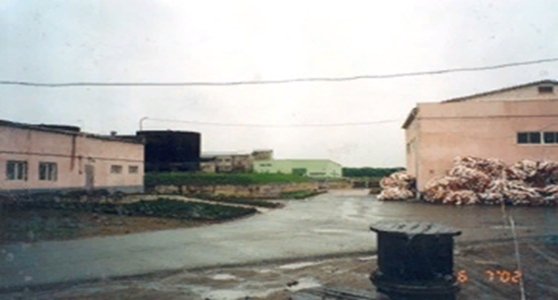
В п. Девятый Вал работает предприятие по производству орудий лова ООО «Морское снабжение». Для района это новые рабочие места, дополнительные налоговые поступления. Современное, высокотехнологичное предприятие является лидером среди подобных отраслевых предприятий России, выпускаемая продукция конкурентоспособна на международном уровне

Slide 15
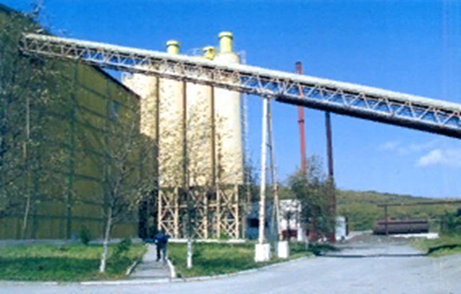
Имеются предприятия ООО «Водорослевый комбинат» в поселке Раздольное и ЗАО «Протон» в селе Вольно-Надеждинское по производству пищевого агар-агара из морских водорослей для кондитерской промышленности и медицинских целей.
На территории района работает ОАО «Тереховский завод бетонных изделий». Из природного вулканического материала андезитобазальта на финляндском оборудовании здесь производят андезитобазальтовые, керамзито-бетонные стеновые строительные блоки и брусчатку нескольких видов. Ассортимент продукции постоянно обновляется. Завод полностью автоматизирован, был сдан под ключ в 1990 г. В 1993 г. предприятие акционировалось.

Slide 16
СПАСИБО ЗА ВНИМАНИЕ!

